Slide 1
Conceptualización
Desarrollo de Software
Jesús Julio
Ana Meza
Isabella Ordosgoitia
Kathy Otero
Alejandro Villarreal

Slide 2
DevOps
Es un conjunto de herramientas, prácticas y una filosofía cultural que busca integrar el desarrollo de software (Development) y las operaciones de TI (Operations) para mejorar la eficiencia, la calidad y la velocidad en la entrega de software.

Slide 3
Principales objetivos.
Automatización: Reduce tareas manuales en desarrollo pruebas y despliegues
Integración y entrega continua (CI/CD): Permite lanzar nuevas versiones de software de manera rápida y estable.
Colaboración: Mejora la comunicación entre desarrolles y equipos de Operaciones .
Monitoreo y retroalimentación: Identifica problemas en tiempo real para mejorar el software

Slide 4
Herramientas de DevOps
Control de versiones: Git, GitHub, GitLab.
Integración y entrega continua: Jenkins, GitHub Actions.
Infraestructura como código: Terraform, Ansible.
Contenedores y orquestacion: Docker, Kubernetes.
Monitoreo: Prometheus, Grafana.

Slide 5
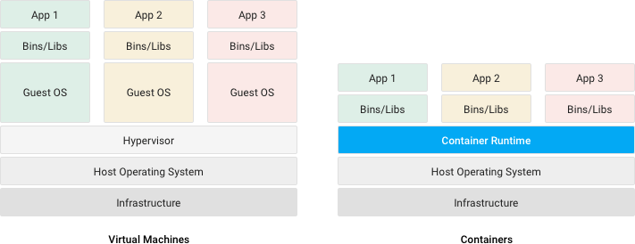
Containers
Los Containers son espacios de ejecución de software, muy parecidos a las máquinas virtuales, con la diferencia de ser mucho más ligeras y portables, pues los containers traen los paquetes estrictamente necesarios para ejecutar el software deseado en cualquier dispositivo.
Estructura de un Container

Slide 6
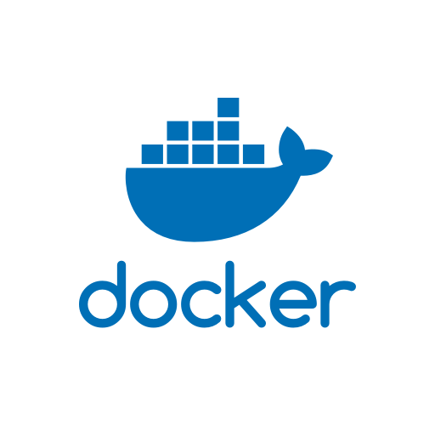
Containers
El formato de container más utilizado es Docker que es de código de abierto y es compatible con un gran número de plataformas, por lo que es muy popular entre los desarrolladores.
Logo de Docker

Slide 7
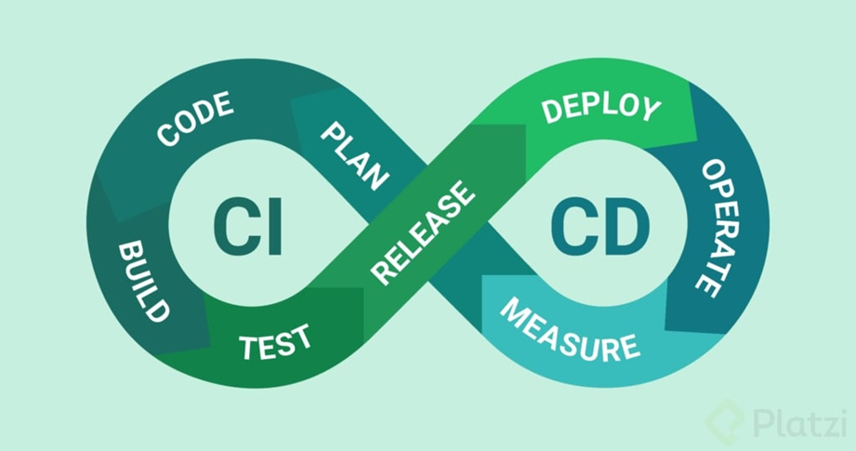
CI/CD
Es un conjunto de prácticas y herramientas diseñadas para mejorar el proceso de desarrollo de software mediante la automatización de compilaciones, pruebas e implementación, lo que permite enviar cambios de código de manera más rápida y confiable.
Ayudan a los equipos de DevOps a reducir las tareas manuales

Slide 8
Integración continua (CI)
Consiste en integrar modificaciones de código en la rama principal del repositorio compartido de manera regular y anticipada.
Cada cambio se prueba automáticamente, detectando errores y vulnerabilidades tempranamente en el proceso de desarrollo

Slide 9
Entrega e implementación continua (CD)
La entrega continua automatiza el proceso de llevar los cambios de código a entornos listos para producción, pero requiere una aprobación manual antes de su implementación final.
En cambio, la implementación continua va un paso más allá, desplegando automáticamente los cambios en producción y poniéndolos a disposición de los clientes sin necesidad de intervención manual.

Slide 10
CALIDAD DE CÓDIGO
Un código de calidad ayuda al desarrollador a releer, desarrollar y refactorizar su propio código o el código de otros.
El código debe ser:
1
Fiable
2
Extensible
3
Comprobable
4
Reutilizable
5
Portátil
https://aws.amazon.com/es/what-is/code-quality/

Slide 11
Aplicación de la conceptualización

Slide 12
Entidades encontradas para la ejecución de las clases
Usuario: Clave para la autenticación y gestión del sistema.
Paquete: Es el núcleo del sistema, ya que representa los objetos enviados.
Envío: Agrupa los paquetes que se transportan hacia un destino.
Seguimiento: Permite la trazabilidad del paquete durante su transporte, registrando eventos como recolección, en tránsito y entrega.
Factura: Relaciona los envíos con los costos, permitiendo la generación de comprobantes para los clientes.
Pago: Representa la transacción económica asociada a una factura, incluyendo método de pago y estado (pagado/pendiente).
Dirección: Es una entidad independiente, ya que cada envío necesita datos específicos del remitente y destinatario.

Slide 13
Implementación de DevOps en nuestro proyecto:
Planificación: Definimos requerimientos y arquitectura escalable.
Desarrollo: Modularizamos el sistema para garantizar portabilidad.
Construcción y Pruebas: Aplicamos CI/CD para automatizar la integración y validar cada actualización.
Despliegue: Implementamos un proceso ágil y automatizado para actualizar el sistema sin interrupciones.
Monitoreo y Mejora Continua: Optimizamos rendimiento y detectamos errores en tiempo real.

Slide 14
Desarrollo del sistema
Lenguaje: El sistema fue desarrollado en Python, permitiendo una estructura modular y escalable.
Control de versiones: Usamos GitHub para gestionar cambios, facilitando la colaboración y rastreo de modificaciones.
Flujo de trabajo: Cada nueva funcionalidad es subida al repositorio, revisada, probada y luego integrada al sistema principal.

Slide 15
Referencias
Google Cloud. (s.f.). Contenedores vs máquinas virtuales. Google Cloud. https://cloud.google.com/discover/containers-vs-vms?hl=es-419
Docker Curriculum. (s.f.). Docker Curriculum. https://docker-curriculum.com/
GitHub. (s.f.). CI/CD: Continuous integration and continuous delivery. GitHub. https://github.com/resources/articles/devops/ci-cd
https://aws.amazon.com/es/what-is/code-quality/

